Slide 1


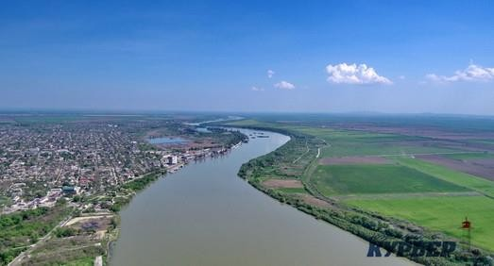
Вплив різних націй на харчові вподобання студентів Бессарабії.
Автор: Бабаян Ярослав Дмитрович
Заклад освіти: Ізмаїльський агротехнічний фаховий коледж
Курс: 1(10 клас)
Ізмаїльське міське територіальне відділення Малої академії наук України
Місто Ізмаїл, Одеська область
Керівник: Фадєєва Наталія Миколаївна, викладач історії
Фото міста Ізмаїл та річки Дунай [1]

Slide 2


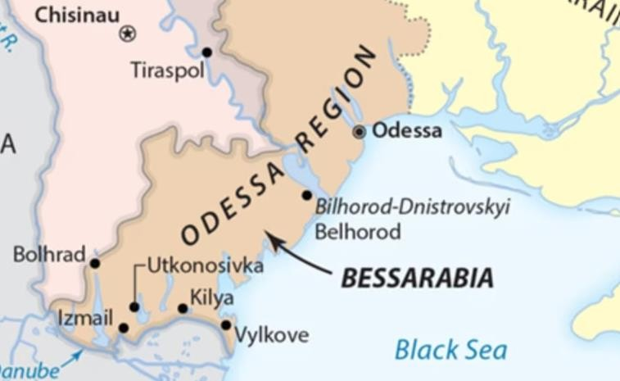
Бессарабія як регіон дослідження
Бессарабія є унікальним історико- географічним регіоном, розташованим між річками Дунай і Дністер, який з давніх часів був важливим торговельним і культурним перехрестям між Сходом і Заходом, що сприяло активному переселенню народів, формуванню багатонаціонального складу населення та створенню особливого культурного середовища, в якому харчові традиції стали одним із ключових елементів взаємодії різних етносів.
Сучасна Беcсарабія на географічній карті[2]

Slide 3

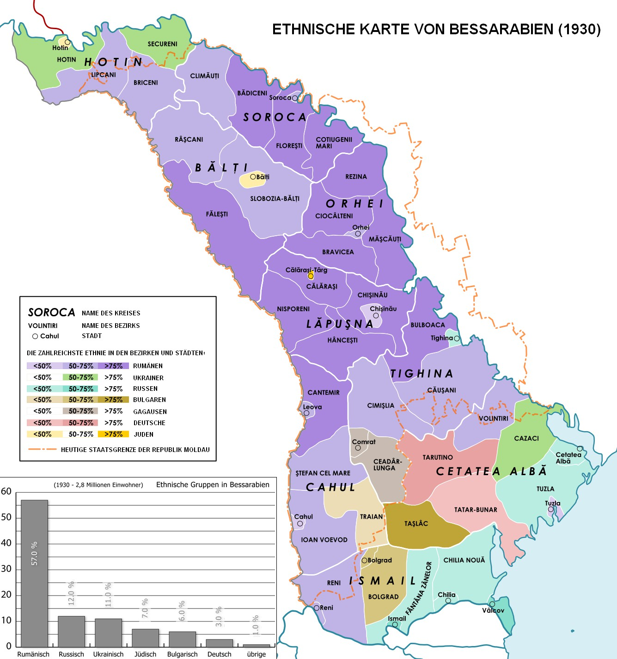
Історія регіону
Протягом історії територія Бессарабії входила до складу різних держав, зокрема Османської імперії, Російської імперії та Румунії, що сприяло переселенню болгар, гагаузів, албанців, вірмен та інших народів, які привнесли власні традиції, звичаї та кулінарні особливості, що з часом почали взаємодіяти та формувати спільний культурний простір.
Карта Бессарабії в 1930 році[3]

Slide 4

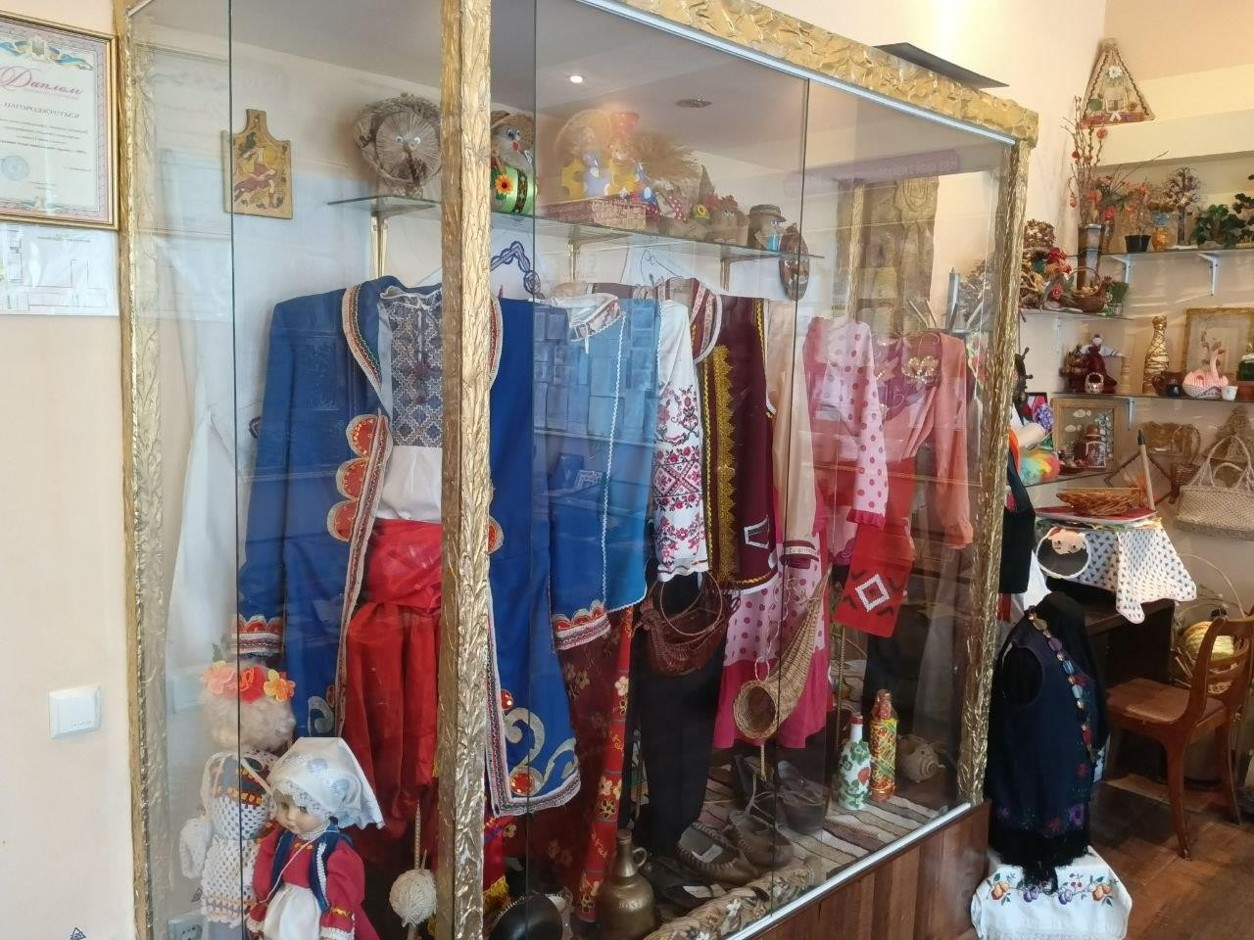
Етнічний склад
Сучасна Бессарабія характеризується високим рівнем етнічного різноманіття, де українці, болгари, румуни, гагаузи, албанці та вірмени не лише співіснують, а й активно взаємодіють, що сприяє культурному обміну, зокрема у сфері харчування, де традиційні рецепти передаються не лише в межах сім’ї, але й між представниками різних народів.
Національні костюми Бессарабії[4]

Slide 5

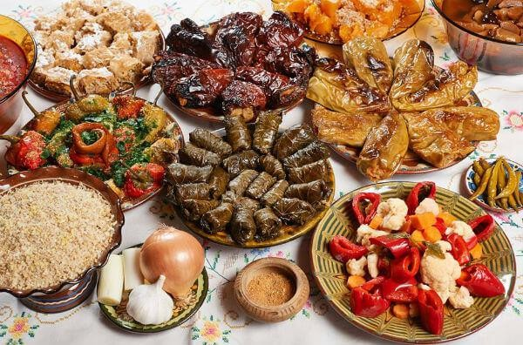
Формування регіональної кухні
Кухня Бессарабії сформувалася як результат тривалого взаємовпливу різних культур і поєднує в собі елементи слов’янської, балканської та східної кухонь, що проявляється у використанні м’ясних страв, овочів, кукурудзи, молочних продуктів та спецій, а також у способах приготування, таких як тушкування, запікання та варіння.
На фото зображено стіл із різною кухнею[5]

Slide 6

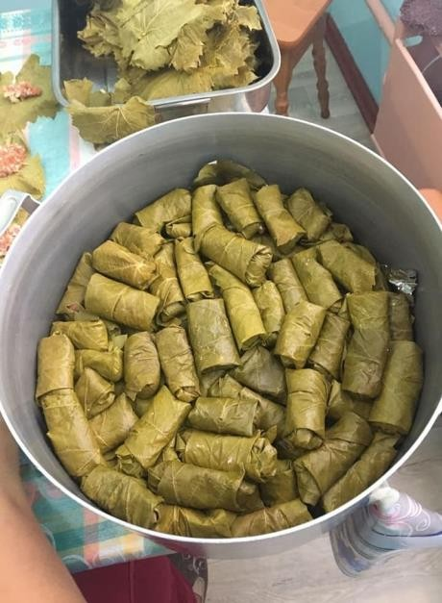
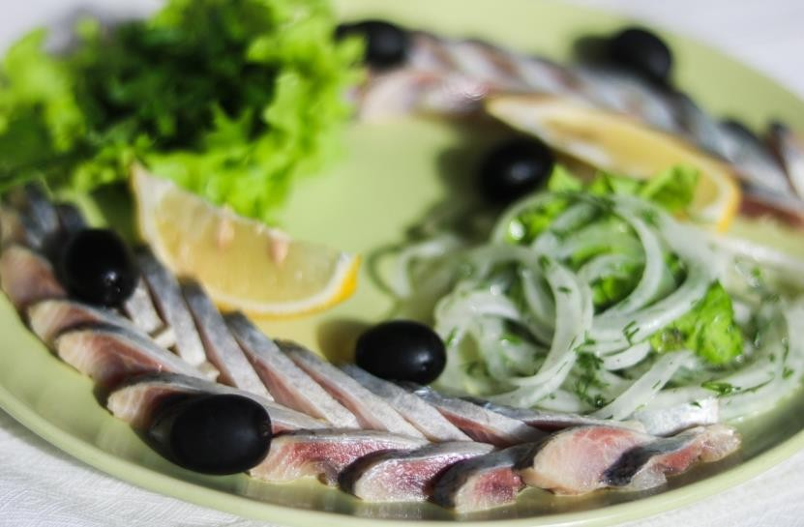
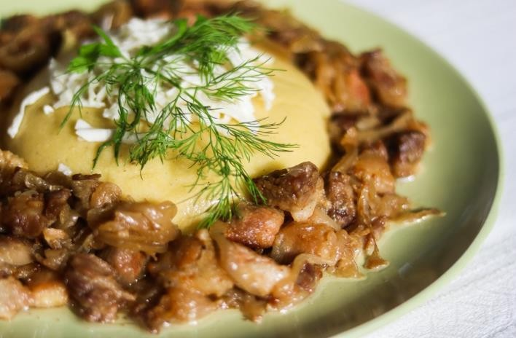
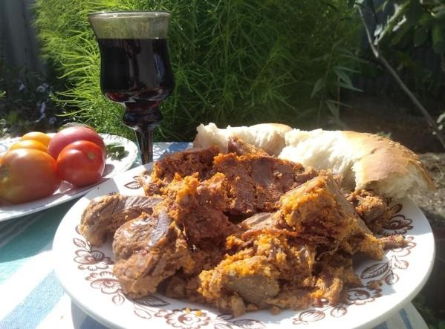
Особливості кухонь народів
Кожна національна кухня має свої характерні риси: болгарська кухня відзначається великою кількістю овочевих і тушкованих страв, румунська — широким використанням кукурудзи (мамалига), гагаузька — перевагою м’ясних і простих ситних страв, вірменська — використанням спецій і м’ясних виробів, що пояснює різноманітність харчування у регіоні.
Приклади страв різних націй[6]

Slide 7


Актуальність дослідження
У сучасних умовах глобалізації та культурної інтеграції важливо дослідити, як саме багатонаціональне середовище впливає на формування харчових звичок молоді, адже студентство є соціальною групою, яка найбільш активно взаємодіє з різними культурами та швидко адаптує нові традиції.
Приклад взаємодії різних націй[7]

Slide 8
Мета і завдання
Метою дослідження є визначення впливу різних націй на харчові вподобання студентів, а завдання включають аналіз національного складу, визначення улюблених кухонь, дослідження популярних страв, а також встановлення факторів, що впливають на зміну харчових звичок.

Slide 9

Методи та організація дослідження
Дослідження було проведене шляхом анкетування 25 студентів, що дозволило отримати первинні дані, які були оброблені за допомогою статистичних методів, зокрема підрахунку відсотків, аналізу відповідей та побудови діаграм для наочного представлення результатів.
Заповнення анкети одного із учасників[8]

Slide 10
Результати національного складу
Національний склад
Результати показали, що українці становлять 28%, болгари, румуни, гагаузи та вірмени — по 16%, а албанці — 8%, що відображає реальну етнічну структуру регіону та створює умови для активного культурного впливу.
українці
болгари
румуни
гагаузи
вірмени
албанці
Зображення діаграми на основі моїх данних

Slide 11

Результати вибору кухні та фактори впливу
вибір кухні
Було встановлено, що близько 70% студентів надають перевагу кухні своєї національності, що свідчить про збереження традицій, однак 30% обирають інші кухні, що пояснюється впливом таких факторів, як спільне навчання, міжнаціональне спілкування, доступність продуктів, соціальні мережі та сучасний спосіб життя.
Своя кухня Інші кухні

Slide 12

Результати впливу культур і страви
Харчові вподавання
14
Понад 60% студентів відзначають вплив інших культур на свій раціон, що проявляється у популярності таких страв, як борщ, мамалига, долма, вареники, курбан і каварма, які представляють різні кухні та формують спільну гастрономічну культуру регіону.
12
10
8
6
4
2
0
Борщ
Мамалига
Долма Вареники
Харчові вподавання
Курбан
Каварма
Результати опитування по харчовим вподованням

Slide 13

Висновки
У ході дослідження встановлено, що національна приналежність суттєво впливає на харчові вподобання студентів, однак у багатонаціональному середовищі відбувається активне змішування кулінарних традицій, при цьому автором самостійно проведено повний цикл дослідження, а його новизна полягає у вивченні сучасних харчових тенденцій студентів Бессарабії, результати якого можуть бути використані для організації харчування у навчальних закладах.
Харчові вподобання різний націй за одним столом[9]

Slide 14
Джерела:
https://uk.wikipedia.org/wiki/%D0%91%D0%B5%D1%81%D1%81%D0%B0%D1%80%D0%B0%D0%B1%D1%96%D1%8F - Бессарабія
https://uk.wikipedia.org/wiki/%D0%91%D0%B5%D1%81%D1%81%D0%B0%D1%80%D0%B0%D0%B1%D1%96%D1%8F_%D0%B2_%D1%81%D0%B A%D0%BB%D0%B0%D0%B4%D1%96_%D0%A0%D1%83%D0%BC%D1%83%D0%BD%D1%96%D1%97 - Бесарабія в складі Румунії
https://www.ucrainarma.org/ww_ii_and_after/bessarabija-istorija-aneksiji.html - Бессарабія. Історія однієї анексії
https://encyclopedia.com.ua/entry-249 - Енциклопедія Бесарабії
https://chm.onu.edu.ua/article/view/123739#:~:text=%D0%A3%201812%20%D1%80.%20%D0%B4%D0%BE%20%D1%81%D0%BA%D0%BB%D0
%B0%D0%B4%D1%83%20%D0%A0%D0%BE%D1%81%D1%96%D0%B9%D1%81%D1%8C%D0%BA%D0%BE%D1%97%20%D1%96%D0%BC%D0%BF
%D0%B5%D1%80%D1%96%D1%97,%D0%B2%D0%BA%D0%BB%D1%8E%D1%87%D0%B5%D0%BD%D0%B0%20%D1%82%D0%B5%D1%80%D0%B8
%D1%82%D0%BE%D1%80%D1%96%D1%8F%20%D0%BC%D1%96%D0%B6%20%D0%94%D0%BD%D1%96%D1%81%D1%82%D1%80%D0%BE%D0
%BC%2C%20%D0%9F%D1%80%D1%83%D1%82%D0%BE%D0%BC%20%D1%82%D0%B0%20%D0%94%D1%83%D0%BD%D0%B0%D1%94%D0%BC
%2C - ПРАВО ВОЛОДІННЯ ТЕРИТОРІЄЮ «БЕССАРАБІЇ» у ХІХ – НА ПОЧАТКУ ХХ ст.: СКЛАДНЕ ПЕРЕПЛЕТІННЯ АРГУМЕНТІВ ЗАЦІКАВЛЕНИХ СТОРІН В УМОВАХ РЕГІОНУ-ФРОНТИРУ
http://www.izmail-cbs.edukit.od.ua/biblioteka/istoriya_mista_izmail/ - Історія Ізмаїлу
https://www.ukrainer.net/regions/bessarabiya/#:~:text=%D0%86%D1%81%D1%82%D0%BE%D1%80%D0%B8%D1%87%D0%BD%D0%B8%D0%B 9%20%D1%80%D0%B5%D0%B3%D1%96%D0%BE%D0%BD%20%D0%BD%D0%B0%20%D0%BF%D1%96%D0%B2%D0%B4%D0%B5%D0%BD%D0%B D%D0%BE%D0%BC%D1%83%20%D0%B7%D0%B0%D1%85%D0%BE%D0%B4%D1%96,%D0%94%D0%BD%D1%96%D1%81%D1%82%D1%80%D0%B E%D0%B2%D1%81%D1%8C%D0%BA%D0%B8%D0%B9%2C%20%D0%B2%D1%96%D0%B4%D0%BE%D0%BC%D0%B8%D0%B9%20%D1%81%D0%B 2%D0%BE%D1%94%D1%8E%20%D0%90%D0%BA%D0%BA%D0%B5%D1%80%D0%BC%D0%B0%D0%BD%D1%81%D1%8C%D0%BA%D0%BE%D1%
8E%20%D1%84%D0%BE%D1%80%D1%82%D0%B5%D1%86%D0%B5%D1%8E - Географія Бесарабії

Slide 15
Джерела: Зображення
- https://uc.od.ua/columns/alexvelmozhko/1202159
- https://www.radiosvoboda.org/a/29255704.html
-
https://uk.wikipedia.org/wiki/%D0%A4%D0%B0%D0%B9%D0%BB:Ethnische_Karte_Bessarabiens_1930.png
- Фото з історико - краєзнавчого кімнати - музею ІАТФК
- https://harchi.info/articles/bolgarski-svyatkuvannya-i-chastuvannya
- https://omore.city/articles/53270/kavarma-kurban-kashichka-10-strav-yaki-obovyazkovo-varto- skushtuvati-v-bessarabii
- https://www.fundsforngos.org/proposals/how-to-improve-the-practice-of-youth- engagement/
- Проходження опитування одного із студентів ІАТФК
[9] - https://school-catering.org.ua/yak-goduyut-shkolyariv-u-riznikh-krainakh-s/

